Slide 1
Arquitetura, cidade e lugar
Exercício 1
Nomes dos Alunos
Faculdade de Arquitectura | ULisboa . 2026 - 2027 . Mestrado Integrado em Arquitectura . Turma . Laboratório de Arquitectura III
Notes:
Alterar os itens a encarnado

Slide 2
Exercício 1
[ grupo ]

Slide 3
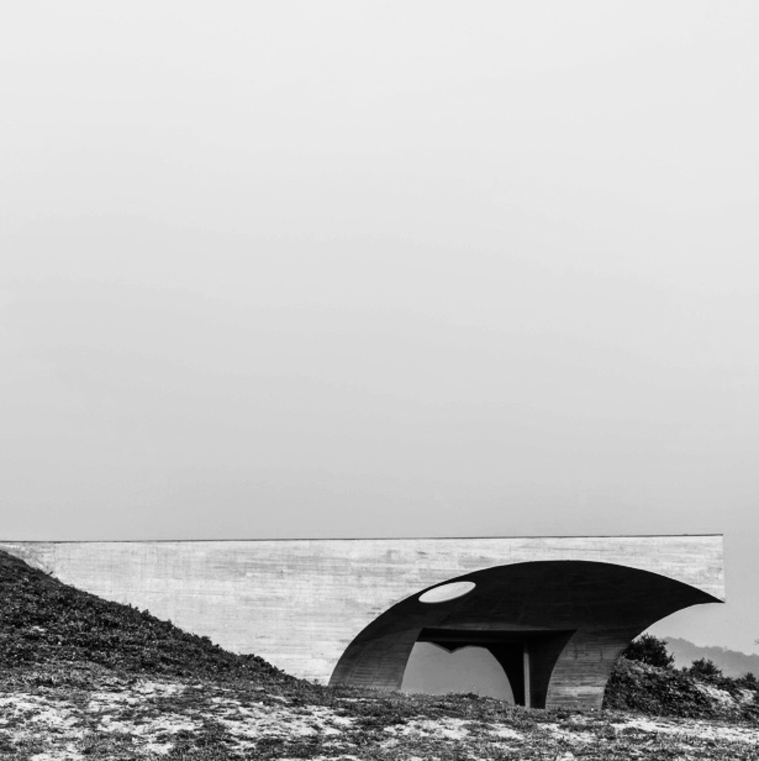
ALTERAR FOTOGRAFIA
Notes:
Introduzir 1 fotografia seletiva e representativa do lugar, tirada pelos alunos

Slide 4
Desenhos de representação

Slide 5
escala 1:x [ tema x]
Notes:
Introduzir uma fotografia total do painel produzido pelo grupo e escrever a escala e tema do desenho (ex: tecido, traçado, etc)
Nota: os desenhos devem ser uma simples digitalização, ou fotografia devidamente trabalhada graficamente, dos já produzidos em papel esquisso e entregues ao professor
A legenda introduzida deve ser completada e mantida

Slide 6
escala 1:x [ tema x]
Notes:
Introduzir uma fotografia total do painel produzido pelo grupo e escrever a escala e tema do desenho (ex: tecido, traçado, etc)
Nota: os desenhos devem ser uma simples digitalização, ou fotografia devidamente trabalhada graficamente, dos já produzidos em papel esquisso e entregues ao professor
A legenda introduzida deve ser completada e mantida

Slide 7
Maquetes

Slide 8
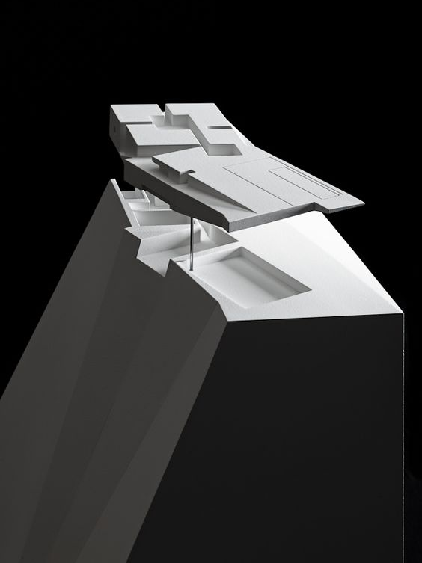
ALTERAR FOTOGRAFIA
[1:100]
Notes:
Introduzir 1 fotografia por slide da maquete de grupo, fotografada de diferentes ângulos
Nota: As fotografias devem ser recortadas sob fundo branco ou preto, oposto em função ao material da maquete - fotografias a preto e branco. Devem duplicar o slide para colocar o nº de fotografias pretendidas

Slide 9
Processo

Slide 10
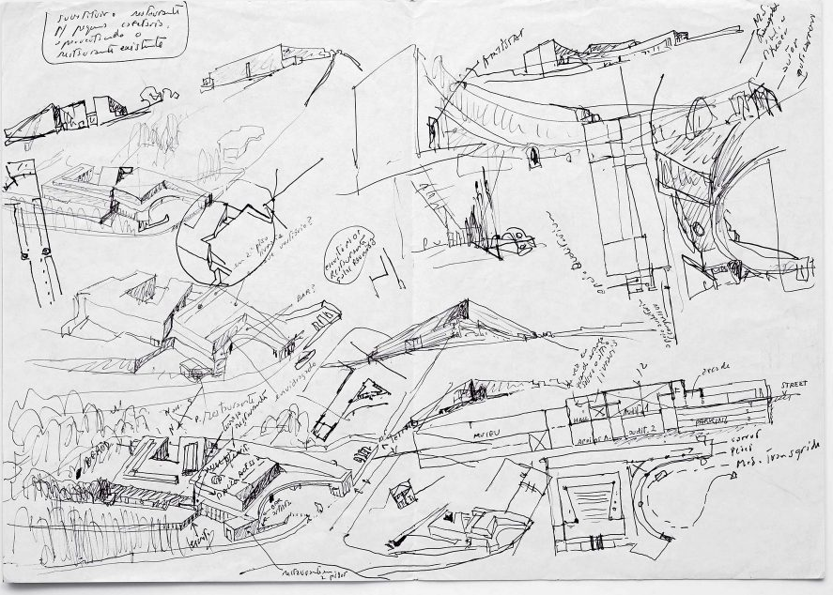
Notes:
Compilação dos registos mais relevantes no processo de trabalho, ensaios de articulação de projeções ortogonais, produção de desenhos originais ou redesenho dos desenhos do autor, desenhos exploratórios, de referência e de síntese, fotos de maquetes experimentais ou de outras aproximações…

